Slide 1

第 40 课
信息系统的数据处理
https://study.wjszzx.com.cn/

Slide 2


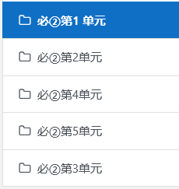
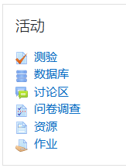
注意！！！
每次课前先登录“学习在线”平台
账号:2020llXXXX（饭卡号）
密码:姓名(小写全拼)@1943
每节课带上三件套：
课本+笔记本+笔
测验进入方式
左侧栏
右侧活动版块

Slide 3
INSERT 插入命令
INSERT INTO 表名称 (字段1,字段1,···)
VALUES (值1,值2,···)
文本数据字段值左右加’ ’ 数字数据不加符号
增、删、改、查

Slide 4
信息系统的数据处理
信息系统的数据处理包括输入、查询、统计等。我们将围绕“借阅图书功能设计”项目展开学习，分别为“用户登录功能设计”“图书查询功能设计”两个任务
增、删、改、查
Notes:
演示教师文件：表单-GUI-图书信息管理系统-多功能 程序

Slide 5
活动① 用户登录功能设计

Slide 6
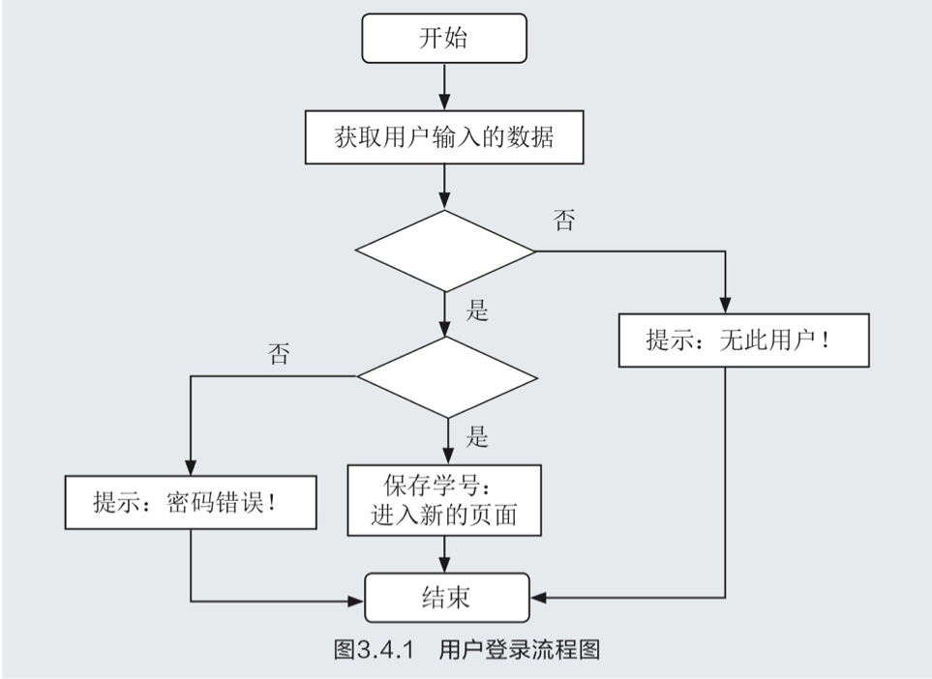
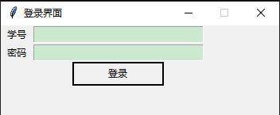
查询到该用户
该用户输入的密码是 否与存储的密码一致
Notes:
演示活动1：学生登录(GUI)程序

Slide 7
活动②
图书查询功能设计

Slide 8
查询命令——SELECT
SELECT命令用于在数据表中查询记录。
其基本格式为：
SELECT 字段1,字段2, ··· FROM 表名
WHERE 条件
提示：
① SELECT * FROM 表名 即 查询显示所有字段内容
② WHERE 子句为可选项，SELECT语句中不包括WHERE子句时表示选择所有的记录
Notes:
演示上节课 table查询 和 遍历查询-ALL - SELECT 程序对比

Slide 9
查询命令——SELECT
SELECT命令用于在数据表中查询记录。
其基本格式为：
SELECT 字段1,字段2, ··· FROM 表名
WHERE 条件
学号,姓名,性别
student
年龄>16
[实例①]：从学生表(student)中查询年龄大于16岁的学生的学号、姓名，性别等信息，查询语句为？

Slide 10
查询命令——SELECT
SELECT 字段1,字段2, ··· FROM 表名
WHERE 条件
学号,姓名
student
性别 = ’女’
[实例②]：从学生表(student)中查询所有女生的学号和姓名，查询语句为？

Slide 11
查询命令——SELECT
SELECT 字段1,字段2, ··· FROM 表名
WHERE 条件
学号,姓名
student
年龄 > 16 AND 性别 = ’男’
[实例③]：查询学生表(student)中年龄大于16岁的所有男生的学号和姓名，查询语句为？
WHERE子句中可包括多个条件 P97
用"AND"可进行条件连接，表示同时满足"AND"两端的条件
用"OR"进行条件连接，表示满足"OR"两端任意一个条件

Slide 12
查询命令——SELECT
SELECT 字段1,字段2, ··· FROM 表名
WHERE 条件
*
books
数量 > 5 OR 种类 = ’小说’
[实例④]：查询图书表(books)中数量大于5或种类为"小说"的图书记录，查询语句为？

Slide 13
UPDATE 更新

Slide 14
图书馆又购入了一些新书，其中“西游记”1980版本，吴承恩著作的书目新购入10本，请问如何管理“图书借阅管理”数据库？
“图书借阅”数据库 → books数据表 → ···
→ 新增“西游记”书目至数据表books中。
已存在？--ISBN ? 重复记录
→ 更新原有“西游记”书目的数量。
不存在？--无法更新

Slide 15
解决→
① 查询数据表books中是否已有该书目；
② 若不存在 → 插入
若已存在 → 更新
SELECT -- Open
INSERT -- Execute
UPDATE
增、删、改、查
[实例① SELECT]：
SELECT * FROM books WHERE 书名 = '西游记'
[插入 INSERT]：
INSERT INTO books (ISBN,书名,···) VALUES ( '···',···)

Slide 16
UPDATE P100
UPDATE命令用于更新数据表中的数据。其格式为：
UPDATE 表名 SET 字段名 = 值 WHERE 条件
！ 字段名原样 值看数据类型
WHERE条件为可选项：
① 当WHERE条件存在时，UPDATE将修改指定表中符合条件的记录；
② 当WHERE条件不存在时，将指定修改表中所有数据。

Slide 17
UPDATE P100
UPDATE 表名 SET 列名 = 值
WHERE 条件
books
数量 = 数量 + 10
数量 = 19
书名 = '西游记'
提示：若数据表中只有一个书名为‘西游记’的书目，可直接设置‘书名’为条件字段。
若书名相同、版本不同，则通过‘西游记’会错误更新所有符合条件记录，思考可如何解决？
[实例②]：更新图书表(books)中书名为“西游记”的书目，数量新增10本(原数量为9)，更新语句为？
① 确定主键字段为条件字段[主键值不可重复，唯一]
② 通过多个条件，唯一确定需要更改的记录

Slide 18
图书馆的新购书单中有一本名为“快乐学习的方法”其ISBN为“978-7-5191-2315-8”，可是图书管理员甲在录入数据时，操作发现系统错误···
主键ISBN重复
通过查询系统发现已存在书名为“信息系统与社会实践指导”其ISBN值误输入为“978-7-5191-2315-8”，而准确的值为“978-7-5191-2318-5”，因此需要管理员甲先更新ISBN才能正确录入新书目的记录，请你帮帮他···

Slide 19
UPDATE P100
UPDATE 表名 SET 列名 = 值
WHERE 条件
books
ISBN = '978-7-5191-2318-5'
ISBN = '978-7-5191-2315-8'
[实例③]：更新图书表(books)中书名为“信息系统与社会实践指导”的书目，将ISBN更新为978-7-5191-2318-5(原ISBN为978-7-5191-2315-8)，更新语句为？

Slide 20
DELETE 删除

Slide 21
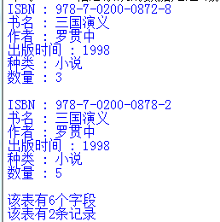
又一天，图书管理员甲准备录入新书数据，在查询时发现，书名为”三国演义”的记录有两条，仔细审查发现其中一条记录因上次数据录入时ISBN字段输入错误，导致同一书名有两条记录。
为了纠正错误，他打算删除错误ISBN的一条记录，然后更新书目数量，你能帮帮他吗？
增、删、改、查

Slide 22
DELETE P100
DELETE命令用于删除数据表中的数据。其格式为：
DELETE FROM 表名 WHERE 条件
WHERE条件为可选项：
① 当WHERE条件存在时，DELETE将删除指定表中符合条件的记录；
② 当WHERE条件不存在时，将删除表中所有数据。
！！！ 删除表中所有数据后，表仍然存在，但表中数据不可恢复。

Slide 23
DELETE P100
DELETE FROM 表名
WHERE 条件
books
ISBN = '978-7-0200-0878-2'
[实例④]：删除图书表(books)中ISBN为 978-7-0200-0878-2 的”三国演义”书目记录，删除语句为？

Slide 24

课堂总结
COOPERATION

Slide 25
SELECT
SELECT 字段1,字段2, ··· FROM 表名
WHERE 条件
注意
① SELECT * FROM 表名 即 查询显示所有字段内容
② WHERE 子句不写时表示选择所有的记录
③ 用"AND"可进行条件连接，表示同时满足"AND"两端的条件
④ 用"OR"进行条件连接，表示满足"OR"两端任意一个条件

Slide 26
UPDATE 更新
UPDATE 表名 SET 字段名 = 值 WHERE 条件
→ Execute
DELETE 删除
DELETE FROM 表名 WHERE 条件
→ Execute

Slide 27
THANK YOU
https://study.wjszzx.com.cn/

